Slide 1
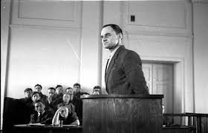
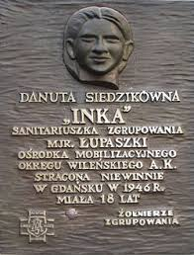
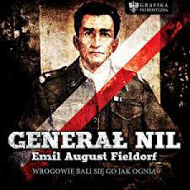
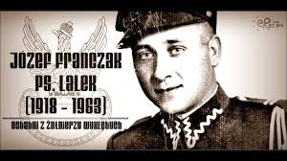
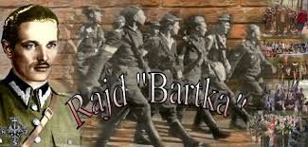

Slide 2
ŻOŁNIERZE WYKLĘCI:
żołnierze niezłomni, polskie powojenne podziemie niepodległościowe i antykomunistyczne –
antykomunistyczny, niepodległościowy
ruch partyzancki, stawiający opór
sowietyzacji Polski i podporządkowaniu jej ZSRR, toczący walkę ze służbami bezpieczeństwa ZSRR i podporządkowanymi im służbami w Polsce.

Slide 3
W 2010 roku prezydent Lech Kaczyński złożył w Sejmie ustawę (przyjętą już po jego śmierci, 3 lutego 2011 roku), by dzień 1 marca ustanowić świętem państwowym – Narodowym Dniem Pamięci „Żołnierzy Wyklętych”. Data 1 marca nie jest przypadkowa i nawiązuje do 1 marca 1951 roku. Tego dnia w warszawskim więzieniu na Mokotowie wykonano wyrok śmierci na siedmiu członkach IV Zarządu Głównego Zrzeszenia „Wolność i Niezawisłość”.

Slide 4
Również w 2011 roku Rada Ochrony Pamięci Walk i Męczeństwa we współpracy z Instytutem Pamięci Narodowej i Ministerstwem Sprawiedliwości rozpoczęła projekt badawczy „Poszukiwania nieznanych miejsc pochówku ofiar terroru komunistycznego z lat 1944-1956”. W jego ramach w lipcu i sierpniu 2012 roku na Cmentarzu Wojskowym na warszawskich Powązkach, w kwaterze powszechnie zwanej „Łączką” prowadzono prace archeologiczno-ekshumacyjne. Ich celem jest odnalezienie i zidentyfikowanie pogrzebanych tam żołnierzy antykomunistycznego podziemia oraz pochowania ich w godny sposób.

Slide 5
KWATERA Ł
Kwatera na Łączce – miejsce pochówku przy murze cmentarnym Cmentarza Wojskowego na Powązkach w Warszawie pomordowanych przez organy bezpieczeństwa publicznego
w latach 1945–1956, często w więzieniu mokotowskim. Na terenie Łączki znajduje się Panteon – Mauzoleum Wyklętych-Niezłomnych

Slide 7
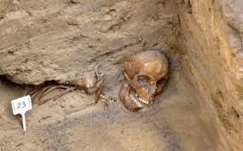
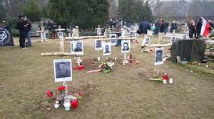
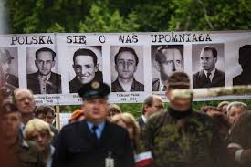

Slide 8
„Nie mamy grobów naszych bohaterów, nie mamy grobu Witolda Pileckiego i dziesiątek tysięcy innych ludzi, tych ludzi pomordowanych w więzieniach i aresztach bo nawet na cmentarzach były tajne pochówki – nie było oznaczonych kwater, nikt nie wiedział, kto i gdzie jest chowany. Żołnierzy Wyklętych chowano także w dołach kloacznych i torfowych, na śmietnikach, albo na miejscach pochówku stawiano śmietniki i publiczne toalety jak na Cmentarzu Bródnowskim w latach 60., które funkcjonowały do lat 90. To było wyjątkowe upodlenie, komuna była niezwykła w tym, co robiła” – mówi historyk Leszek Żebrowski.

Slide 9
Powojenna konspiracja niepodległościowa była – aż do powstania Solidarności – najliczniejszą formą zorganizowanego oporu społeczeństwa polskiego wobec narzuconej władzy. W roku największej aktywności zbrojnego podziemia, 1945, działało w nim bezpośrednio 150-200 tys. konspiratorów, zgrupowanych w oddziałach o bardzo różnej orientacji. 20 tys. z nich walczyło w oddziałach partyzanckich. Kolejnych kilkaset tysięcy stanowili ludzie zapewniający partyzantom aprowizację, wywiad, schronienie i łączność. Doliczyć trzeba jeszcze około 20 tys. uczniów z podziemnych organizacji młodzieżowych, sprzeciwiających się komunistom. Łącznie daje to grupę ponad pół miliona ludzi tworzących społeczność Żołnierzy Wyklętych. http://ipn.gov.pl/portal/pl/911/15522/Wstep.html

Slide 10
NAJWAŻNIEJSZE ORGANIZACJE NIEPODLEGŁOŚCIOWE
NIE; Delegatura Sił Zbrojnych na Kraj, 1944-1945
Wolność i Niezawisłość (WiN), 1945-1954 (1963)
Narodowe Siły Zbrojne (NSZ), 1942-poł. lat 50.
Konspiracyjne Wojsko Polskie (KWP), 1945-1954
Ruch Oporu Armii Krajowej (ROAK), od 1944
Narodowe Zjednoczenie Wojskowe (NZW), 1944- 1956

Slide 11
DELEGATURA SIŁ ZBROJNYCH NA KRAJ
organizacja podziemna o charakterze wojskowo-politycznym działająca w Polsce od kwietnia do sierpnia 1945. Podlegała Delegatowi Rządu na Kraj. Zatwierdzona rozkazem pełniącego obowiązki Naczelnego Wodza generała W. Andersa. Kontynuowała działalność zdekonspirowanej organizacji Niepodległość. Głównym celem była: obrona Polski przed sowietyzacją i prowadzenie zbrojnej samoobrony przed terrorem Urzędu Bezpieczeństwa i NKWD. W skład Delegatury weszli pułkownicy: J. Rzepecki (Delegat Sił Zbrojnych na Kraj), J. Bokszczanin (zastępca), J. Borzobohaty (szef sztabu). Funkcję komendantów okręgów objęli pułkownicy: J. Mazurkiewicz (centralny), A.Sanojca (południowy), J. Szczurek-Cergowski (zachodni). Wobec utworzenia Tymczasowego Rządu Jedności Narodowej (28 czerwca) z udziałem S. Mikołajczyka i rozwiązania Delegatury Rządu na Kraj i Rady Jedności Narodowej (1 lipca), dowództwo Delegatury podjęło decyzję o rozwiązaniu organizacji.

Slide 12
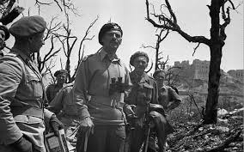
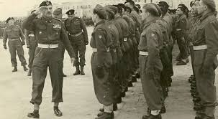
WŁADYSŁAW ANDERS 1892 - 1970

Slide 13
PUŁKOWNIK JAN RZEPECKI
Jan Rzepecki urodził się 29 września 1899 r. w Warszawie. Uczył się w Gimnazjum im. A. Kreczmara. Od 1912 r. był członkiem tajnego skautingu, a następnie Związku Strzeleckiego. W 1914 r. wstąpił do Legionów Polskich.
Od listopada 1918 r. służył w Wojsku Polskim jako dowódca kompanii w 3. pułku piechoty Legionów. W jego szeregach walczył w wojnie z bolszewikami.
Podczas kampanii wrześniowej zajmował stanowisko szefa Oddziału III Operacyjnego sztabu Armii „Kraków”. Po klęsce wojny obronnej od października 1939 r. działał w konspiracji, zajmując stanowisko szefa sztabu okręgu Warszawa-Miasto Służby Zwycięstwu Polski i Związku Walki Zbrojnej.
Aresztowany w 1945 r., oraz na początku 1949 r.. Bez wyroku sądowego był więziony do grudnia 1954 Wkrótce zrehabilitowany, został pracownikiem naukowym Instytutu Historii PAN, gdzie uzyskał doktorat.
Zmarł 28 kwietnia 1983 r. w Warszawie, jego grób znajduje się na Powązkach.

Slide 14
WOLNOŚĆ i NIEZAWISŁOŚĆ 1945 - 1954
polska cywilno-wojskowa organizacja antykomunistyczna założona 2 września 1945 w Warszawie. Jej trzon stanowiły pozostałości rozwiązanej w 1945 Delegatury Sił Zbrojnych na Kraj. WiN przejęła jej strukturę organizacyjną, kadry, majątek, a także częściowo oddziały leśne. Dowódcy obszarów DSZ zostali prezesami obszarów WiN

Slide 15
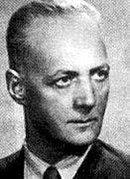
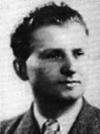
PREZESI WiN: JAN RZEPECKI 1899 – 1983, FRANCISZEK NIEPOKÓLCZYCKI 1900 – 1974, ŁUKASZ CIEPLIŃSKI 1913 - 1951

Slide 16
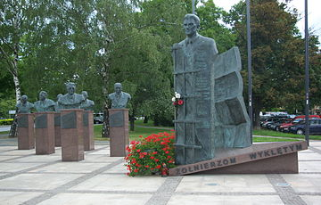
KRZYŻ ZRZESZENIA WiN POMNIK ŻOŁNIERZY WYKLĘTYCH W RZESZOWIE

Slide 17
NARODOWE SIŁY ZBROJNE
NSZ – polska konspiracyjna organizacja wojskowa obozu narodowego działająca w latach 1942-1947, licząca w szczytowym okresie rozwoju około 75 tys. ludzi początkowo walczyła z Niemcami i zwalczała Gwardię Ludową, Armię Ludową i partyzantkę radziecką oraz bandy rabunkowe a w okresie późniejszym brała udział w powstaniu antykomunistycznym walcząc przeciwArmii Czerwonej i siłom zbrojnym Polski Ludowej.

Slide 18
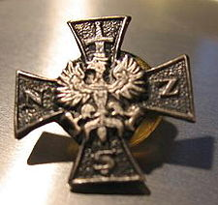
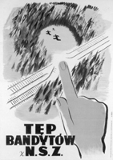

Slide 19
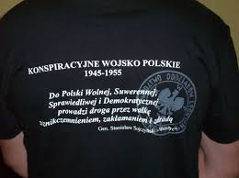
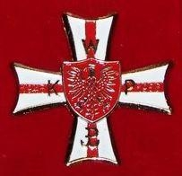
KONSPIRACYJNE WOJSKO POLSKIE
KWP – polska organizacja niepodległościowa działająca od kwietnia 1945 r., głównie na terenie województwa łódzkiego, ale także w województwach śląskim, poznańskim i kieleckim

Slide 20
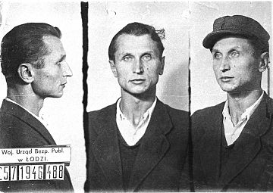
Stanisław Sojczyński pseud. "Warszyc", "Wazbiw", "Wojnar", "Świrski", "Awr", "Zbigniew"
ur. 30 marca 1910 w Rzejowicach,
zm. 19 lutego 1947 w Łodzi,
generał brygady (kapitan piechoty za życia)
Wojska Polskiego i Armii Krajowej,
organizator i dowódca Konspiracyjnego Wojska Polskiego
Kpt. S. Sojczyńskiego
i jego 5 podwładnych stracono 19 lutego 1947 r.
w Łodzi, na 3 dni przed ogłoszeniem amnestii.
Nie wiadomo, gdzie został pochowany.

Slide 21
RUCH OPORU ARMII KRAJOWEJ
ROAK – nazwa wielu lokalnych organizacji podziemia niepodległościowego powstałych w Polsce w latach 1945–1948, powoływanych przez byłych żołnierzy Armii Krajowej na teranie całego kraju i nawiązujących do programu, form organizacyjnych i tradycji Armii Krajowej jako wojska Polskiego Państwa Podziemnego. Z czasem powoływano rejony, obwody i sztaby wojewódzkie ROAK. Oddziały ROAK były tworzone w celach samoobrony, jednak również do walki z Armią Czerwoną i z oddziałami KBW oraz MO. Walczyły też z funkcjonariuszami Ministerstwa Bezpieczeństwa Publicznego

Slide 22
NARODOWE ZJEDNOCZENIE WOJSKOWE
NZW – polska konspiracyjna organizacja wojskowo-polityczna o charakterze narodowym, we wczesnym okresie działająca pod nazwą Narodowego Związku Zbrojnego; istniała w latach 1944/1945-1956.
„Walka” – główny organ prasowy NZW, wydawany do 1947 r., pismo o takiej samej nazwie wychodziło także w Okręgu Białostockim
„Teka”
„Oko”
„Wszechpolak”
„Głos Jedności Polskiej” – wydawany w Okręgu Rzeszowskim
„Bałtyckie Echo” – wydawany w Okręgu Mazowieckim
„Echa leśne” – wydawany w Okręgu Mazowieckim
„Sygnały”

Slide 24
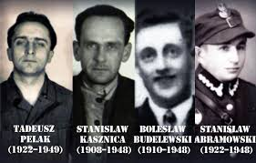

Slide 25
"Żołnierze wyklęci" to ludzie, których porównujemy z uczestnikami powstań narodowych, którzy nie mając szans na zwycięstwo, także chwytali za broń w imię wartości najwyższych. Historycy coraz częściej nie wahają się określać zjawiska, jakim była walka zbrojnego podziemia z reżimem komunistycznym, mianem polskiego powstania antykomunistycznego. Przez szeregi powstańcze w latach 1863-1864 przewinęło się około 200 tys. uczestników, ale nigdy w polu nie było jednorazowo więcej niż 22-23 tys. ludzi pod bronią (lato 1863 r.). W 1945 r. w podziemiu niepodległościowym przeciwstawiającym się komunistom było około 200 tys. uczestników, w tym około 20 tys. w oddziałach partyzanckich lub bojowych jednostkach dyspozycyjnych. Zatem oba zjawiska polskich zbrojnych wystąpień z lat 1863-1864 oraz 1944-1956 są porównywalne – mówi Leszek Żebrowski

Slide 26
NAJBARDZIEJ ZNANI ŻOŁNIERZE WYKLĘCI
Rotmistrz Witold Pilecki „Witold”
August Emil Fieldorf „Nil”
Danuta Siedzikówna „Inka”
Henryk Flame „Bartek”
Józef Franczak „Laluś”
Józef Kuraś „Ogień”
Zygmunt Szendzielarz „Łupaszka”
Hieronim Dekutowski „Zapora”
Franciszek Jaskulski „Zagończyk”
Edward Taraszkiewicz „Żelazny”
Leon Taraszkiewicz „Jastrząb”
Stanisław Sojczyński „Warszyc”

Slide 27
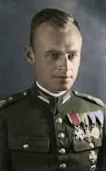
ROTMISTRZ WITOLD PILECKI
ps. „Witold”, „Druh”;
nazwiska konspiracyjne „Roman Jezierski”, „Tomasz Serafiński”, „Leon Bryjak”,
„Jan Uznański”, „Witold Smoliński”;
Kryptonim: T-IV – rotmistrz kawalerii Wojska Polskiego, współzałożyciel Tajnej Armii Polskiej;
Data i miejsce urodzenia: 13 maja 1901,
Ołoniec, Rosja
Data i miejsce śmierci: 25 maja 1948,
Areszt Śledczy Warszawa-Mokotów, Warszawa
Żona: Maria Pilecka (od 1931)
Dzieci: Andrzej Pilecki, Zofia Pilecka
Rodzeństwo: Maria Pilecka, Józef Pilecki, Wanda Pilecka, Jerzy Pilecki
Rodzice: Ludwika Pilecka, Julian Pilecki

Slide 28
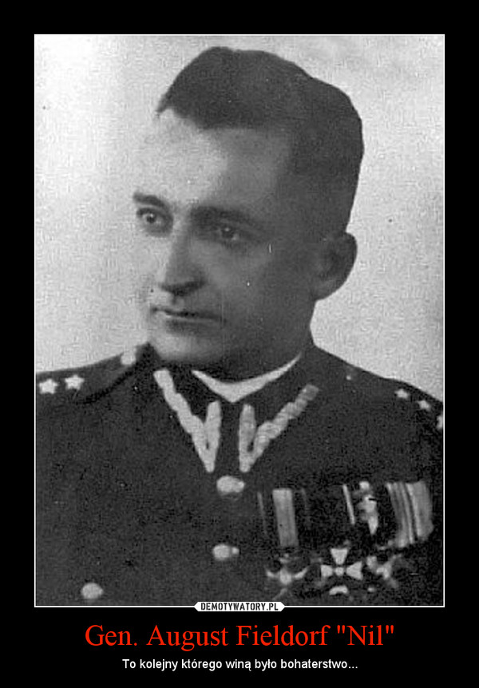
AUGUST EMIL FIELDORF „NIL” 1895 - 1953
Lata służby: od 1914
Siły zbrojne: Wojsko Polskie Armia Krajowa
Jednostki: 1 Pułk Piechoty Legionów 51 Pułk Piechoty Strzelców Kresowych
Stanowiska: dowódca Kedywu AK,
z-ca Komendanta Głównego AK,
d-ca organizacji NIE
Główne wojny i bitwy:
I wojna światowa,
wojna polsko-bolszewicka,
bitwa białostocka,
II wojna światowa,
kampania wrześniowa,
powstanie antykomunistyczne w Polsce 1944–1953

Slide 29
DANUTA SIEDZIKÓWNA „INKA”
sanitariuszka 4. szwadronu odtworzonej na Białostocczyźnie 5 Wileńskiej Brygady AK, w 1946 w 1 szwadronie Brygady działającym na Pomorzu
Data i miejsce urodzenia: 3 września1928, Guszczewina
Data i miejsce śmierci: 28 sierpnia 1946, Gdańsk
Rodzeństwo: Wiesława Siedzikówna, Irena Siedzikówna
Rodzice: Eugenia Tymińska, Wacław Siedzik
Nagrody: Krzyż Komandorski Orderu Odrodzenia Polski

Slide 30
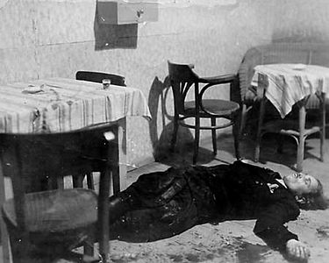
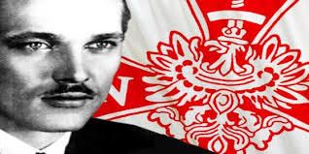
HENRYK FLAME „BARTEK”
ps. „Grot”, „Bartek”
ur. 19 stycznia 1918 we Frysztacie na Zaolziu,
zm. 1 grudnia 1947 w Zabrzegu –
polski dowódca wojskowy,kapral,
pilot Wojska Polskiego, kapitan Narodowych Sił Zbrojnych

Slide 31
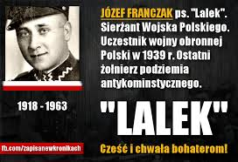
JÓZEF FRANCZAK „LALUŚ”
ps. Lalek, Laluś, Laleczka - używał też nazwiska Babiński
ur. 17 marca 1918 w Kozicach Górnych,
zm. 21października 1963 w Majdanie Kozic Górnych – sierżant Wojska Polskiego, uczestnik wojny obronnej Polski 1939,
później związany ze strukturami ZWZ-AK

Slide 32
Początek preambuły Ustawy o ustanowieniu Narodowego Dnia Pamięci „Żołnierzy Wyklętych”
W hołdzie „Żołnierzom Wyklętym” – bohaterom antykomunistycznego podziemia, którzy w obronie niepodległego bytu Państwa Polskiego, walcząc o prawo do samostanowienia i urzeczywistnienie dążeń demokratycznych społeczeństwa polskiego, z bronią w ręku, jak i w inny sposób, przeciwstawili się sowieckiej agresji i narzuconemu siłą reżimowi komunistycznemu...

Slide 33
AUTOR PREZENTACJI: MAŁGORZATA NIKIEL WYKORZYSTANE MATERIAŁY: WIKIPEDIA POMOCE DYDAKTYCZNE z IPN

